Slide 1
Правильные и неправильные дроби. Сравнение дробей.

Slide 2
Даны дроби:
$\frac{3}{4}$ $\frac{11}{5}$ $\frac{9}{9}$

Slide 3
Знаменатель дроби показывает, на сколько равные части разделили нечто целое
Числитель дроби показывает сколько таких частей взяли
Дробь, у которой числитель больше знаменателя или равен ему, называют неправильной
Дробь, у которой числитель меньше знаменателя, называют правильной

Slide 4
Сравните дроби:
>
<
>
$\frac{5}{9}$ и $\frac{1}{9}$ $\frac{2}{17}$ и $\frac{5}{17}$ $\frac{11}{7}$ и $\frac{5}{7}$
Из двух дробей с одинаковыми знаменателями больше та, у которой числитель больше, а меньше та, у которой числитель меньше.

Slide 5
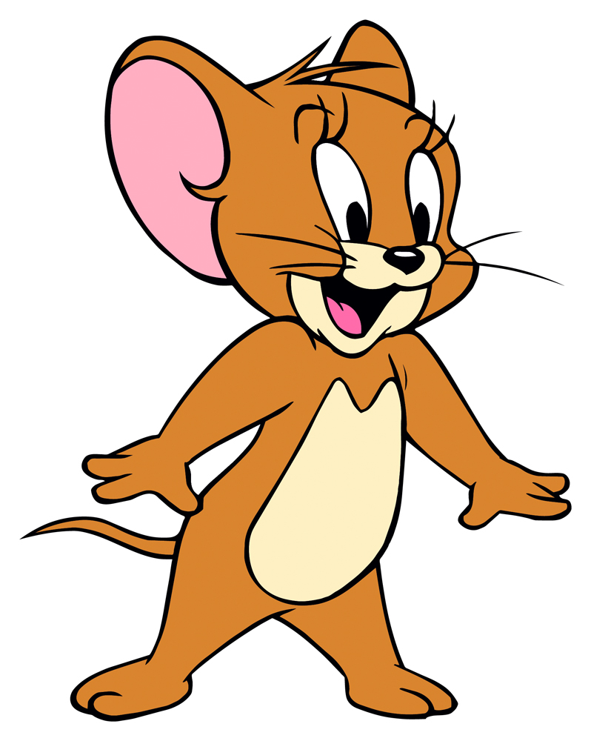
Сравните дроби с единицей:
<
>
$\frac{2}{7}$ и 1 $\frac{11}{9}$ и 1

Slide 6
Каждая неправильная дробь больше любой правильной дроби, а каждая правильная дробь меньше любой неправильной дроби

Slide 7
Сравните дроби:
>
$\frac{3}{7}$ и $\frac{3}{17}$
Из двух дробей с одинаковыми числителями больше та, у которой знаменатель меньше

Slide 8
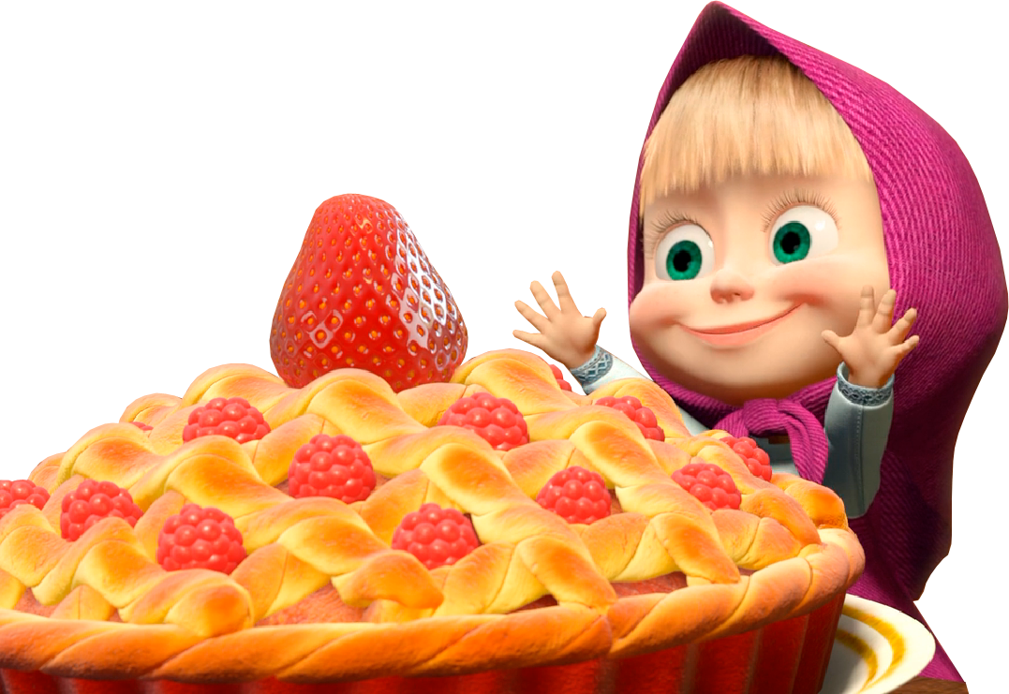
Задание 1.
Мама испекла разные пирожки. С яблоками – 9 штук, с капустой – 13, с повидлом – 11. Какую часть общего количества пирожков составляют пирожки с яблоками? С капустой? С повидлом?

Slide 9
Задание 2.
а) Половина числа равна 18. Найдите это число;
б) Треть числа равна 27. Найдите это число;
в) Три четверти числа равны 60. Найдите это число.

Slide 10
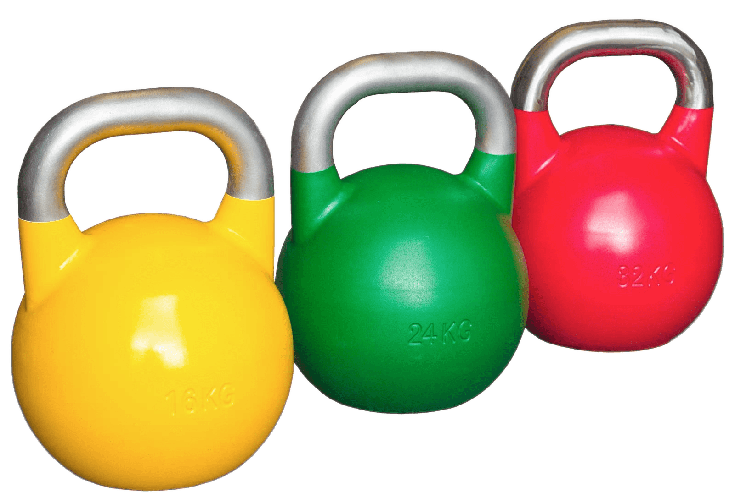
Задание 3.
а) Сколько килограммов в центнере?
б) Во сколько раз центнер больше килограмма?
в) Какую часть центнера составляет 1 кг?
г) На сколько центнер больше килограмма?

Slide 11
Домашнее задание:
№ 724, № 728.

